Slide 1

Dấu ấn trải nghiệm
Notes:
Cách 2: Cho Hs xem video về 1 trải nghiệm du lịch theo link + Câu hỏi: Cô ca sĩ trong bài hát đã có những trải nghiệm gì mới lạ trong chuyến đi của mình?
https://www.youtube.com/watch?v=46EjkkDo00g
Câu trả lời: Lần đầu thấy: Chăn trâu ; Bắt cá ; Rừng núi và thôn nữ ; Đám cưới thôn quê ; Chợ khuya SaPa ; Cơm lam Tây Bắc …
GV chốt: Qua những chuyến đi, cô gái đã có được những trải nghiệm thú vị về thiên nhiên và con người, tập quán. Ngày hôm nay chúng ta cũng sẽ được chia sẻ những trải nghiệm của mình qua bài viết: Kể về trải nghiệm đáng nhớ của bản thân.

Slide 2


Làm việc cá nhân
Dấu
ấn
trải nghiệm
Viết trải nghiệm của em vào note
Dán vào con đường trải nghiệm
Notes:
Lần đầu nấu cơm, lần đầu được biểu diễn, …

Slide 3

Tiết 81,82,83
Viết bài văn kể lại một trải nghiệm đáng nhớ

Slide 4

I. Định hướng

Slide 5

Viết bài văn kể lại một trải nghiệm đáng nhớ
Điền vào chỗ (…) để hoàn thiện khái niệm và lưu ý
KHÁI NIỆM
Là (…) một việc làm, một hoạt động, một tình huống, … mà người viết đã (….) Trong bài viết, người kể thường xưng (…) ngôi thứ (…)
LƯU Ý
Xác định một (…), một (…) hoặc (…) đáng nhớ mà em đã (…) hoặc (…)
Ghi lai các chi tiết cụ thể gắn với (…) , (…) , (…) , (…) , (…) , (…), …
Ghi lại (…) hoặc (…) mà em rút ra được sau trải nghiệm đó

Slide 6
Viết bài văn kể lại một trải nghiệm đáng nhớ
KHÁI NIỆM
Là kể lại một việc làm, một hoạt động, một tình huống, … mà người viết đã trực tiếp trải qua. Trong bài viết, người kể thường xưng “tôi” (ngôi thứ nhất)
LƯU Ý
Xác định một sự việc, một hoạt động hoặc tình huống đáng nhớ mà em đã trực tiếp trải qua hoặc tham gia
Ghi lai các chi tiết cụ thể gắn với địa điểm, thời gian, con người, hành động, suy nghĩ, cảm xúc, …
Ghi lại bài học hoặc kinh nghiệm mà em rút ra được sau trải nghiệm đó

Slide 7
II. Thực hành

Slide 8

Viết bài văn kể lại một chuyến đi đáng nhớ của em

Slide 9
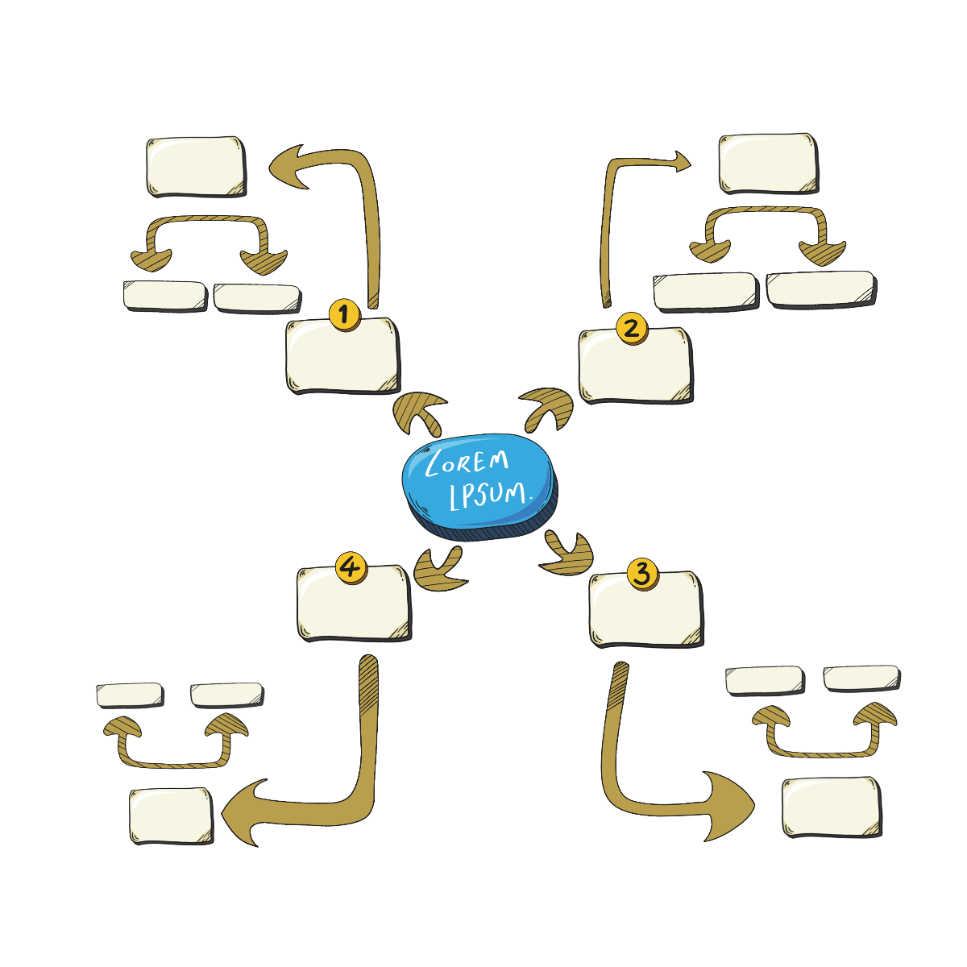
Vẽ sơ đồ thể hiện quy trình viết bài văn kể lại một trải nghiệm đáng nhớ của em !!!

Slide 10

CHUẨN BỊ
B1
TÌM Ý VÀ LẬP DÀN Ý
B2
CÁC BƯỚC VIẾT
VIẾT BÀI
B3
KIỂM TRA VÀ CHỈNH SỬA
B4

Slide 11



CHUẨN BỊ
B1
Đọc và xác định yêu cầu của bài tập về kiểu bài, nội dung bài viết
Nhớ lại một chuyến đi có nhiều kỉ niệm của em
Tìm các tranh ảnh / video về chuyến đi (nếu có)
Notes:
Mục lựa chọn đề tài, lựa chọn 1 kỉ niệm e muốn chia sẻ nhất trong số hàng tá các kỉ niệm. Đó có thể là 1 trải nghiệm vui vẻ, hạnh phúc (1 lần kết bạn, chuyến đi có YN, bữa tiệc sinh nhật, 1 thành tích, 1 lần giúp đỡ/ được giúp đỡ…) Đó có thể là 1 trải nghiệm buồn, tiếc nuối, hối hận (chia tay 1 người bạn, hiểu lầm người khác, 1 lần mắc lỗi…) Hoặc đó có thể là là 1 trải nghiệm khiến em thay đổi, tự hoàn thiện mình (1 hành trình khám phá, 1 lần thất bại…)
HS chia sẻ → các trải nghiệm của em thật phong phú, nhưng các e nhớ lưu ý là trải nghiệm đó phải thật ấn tượng, tạo cho các em cái cảm xúc, và rút ra 1 cái bài học YN nào đó nhé.

Slide 12

TÌM Ý VÀ LẬP DÀN Ý
B2
Tìm ý
Lập dàn ý
Notes:
Mục lựa chọn đề tài, lựa chọn 1 kỉ niệm e muốn chia sẻ nhất trong số hàng tá các kỉ niệm. Đó có thể là 1 trải nghiệm vui vẻ, hạnh phúc (1 lần kết bạn, chuyến đi có YN, bữa tiệc sinh nhật, 1 thành tích, 1 lần giúp đỡ/ được giúp đỡ…) Đó có thể là 1 trải nghiệm buồn, tiếc nuối, hối hận (chia tay 1 người bạn, hiểu lầm người khác, 1 lần mắc lỗi…) Hoặc đó có thể là là 1 trải nghiệm khiến em thay đổi, tự hoàn thiện mình (1 hành trình khám phá, 1 lần thất bại…)
HS chia sẻ → các trải nghiệm của em thật phong phú, nhưng các e nhớ lưu ý là trải nghiệm đó phải thật ấn tượng, tạo cho các em cái cảm xúc, và rút ra 1 cái bài học YN nào đó nhé.

Slide 13
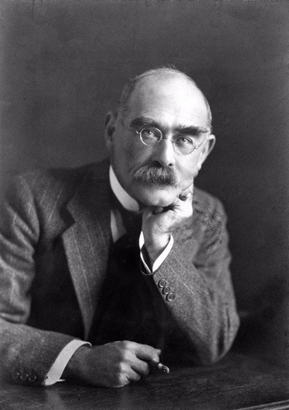
The Elephant's Child
I have six honest serving-men They taught me all I knew Their names are What and Where and
When And How and Why and Who.
Tạm dịch:
Tôi có 6 người đầy tớ trai trung thực Họ đã dạy cho tôi biết mọi thứ Tên của họ là What và Where và When Và How và Why và Who.
Notes:
Rudyard Kipling - Trong 1 lần chia sẻ bí quyết làm sao để tìm ý, ông đã viết 1 bài thơ, cô tạm dịch thế này nhé: ……. Và khái niệm 5W1H được cho là có nguồn gốc từ bài thơ này. Quả thật là với 6 câu hỏi mà Rudyard Kipling coi vừa là người hầu, vừa là người thầy này giúp chúng ta có thể biết được tất tần tật mọi thứ trên đời. Các phóng viên hay nhà báo cũng đã sử dụng 6 câu hỏi này để có thể khai thác thông tin và người ta gọi đó là kĩ thuật 5W – 1H.

Slide 14
2.1. Tìm ý
Chuyến đi đó xảy ra khi nào? Ở đâu?
Những ai cùng tham gia chuyến đi đó? Họ đã có những lời nói, hành động gì?
Những sự việc gì đã xảy ra, theo thứ tự như thế nào?
Cảm xúc của em như thế nào khi câu chuyện diễn ra và khi kể lại chuyến đi đó? Vì sao?
Sự việc xảy ra có ý nghĩa gì với bản thân em?
WHEN
(Khi nào?)
HOW
(Như thế nào?)
WHERE
(Ở đâu?)
5W1H
WHY
(Tại sao?)
WHO
(Ai?)
WHAT
(Cái gì?)
Notes:
Ngày hnay cô giới thiệu với các bạn kĩ thuật này để chúng ta có thể khai thác, huy động tất cả ý tưởng của mình để có thể tìm ý và viết lại được 1 bài văn kể lại 1 trải nghiệm: Đó là những câu hỏi nào nhỉ?
WHEN? = Chuyện xảy ra Khi nào?
WHERE? = Chuyện xảy ra Ở đâu?
WHO? = Có những ai tham gia vào câu chuyện đó?
WHAT? = Chuyện gì? Cái gì? Điều gì đã xảy ra?
WHY? = Tại sao cây chuyện lại xảy ra như vậy?
HOW? = Cảm xúc của em như thế nào khi diễn ra câu chuyện và khi kể lại câu chuyện?
Bây giờ các em sẽ sử dụng đúng công thức 5W 1H để hoàn thiện phiếu bài tập số 2 nhé. Các em lưu ý đây chỉ là phiếu để huy động ý tưởng thôi, các e dựa vào 6 gợi ý để viết ra, k cần viết thành câu hay đoạn đâu, chỉ là ý tưởng thôi nhé

Slide 15
2.2. Lập dàn ý
Mở bài:
Nêu nhận xét khái quát về chuyến đi đáng nhớ mà em muốn kể
Thân bài:
* Nêu lí do có chuyến đi đáng nhớ
* Kể lại hành trình chuyến đi: bắt đầu, trên đường, điểm đến, ...
* Kể lại sự việc đáng nhớ / miêu tả quang cảnh thiên nhiên, di tích lịch sử, danh lam thắng cảnh, ... những nơi em đi qua
Kết bài:
* Điều gì đáng nhớ nhất ở chuyến đi?
* Nêu bài học rút ra từ chuyến đi hoặc mong ước về những chuyến đi bổ ích, lí thú tiếp theo, ...
Notes:
Sau khi tìm ý xong, các em chủ động sắp xếp lại các ý để làm dàn ý
Ở phần lập dàn ý này thì chắc chẳn các bạn đã quen với cấu trúc 3 phần : MB; TB; KB rồi.
Dựa vào phần tìm ý → sắp xếp và biến n thành 1 dàn ý trong 10’ nhé

Slide 16

VIẾT BÀI
B3
Bám sát dàn ý + Nhất quán về ngôi kể
Sử dụng các từ ngữ thể hiện được trình tự thời gian hoặc diễn biến sự việc, các từ láy, từ tượng hình, từ tượng thanh để đặc tả được các sự vật, hiện tượng, hoạt động được đề cập; chú ý các từ liên kết các phần, các đoạn
Thể hiện những cảm xúc và suy nghĩ của bản thân một cách chân thực, tự nhiên
Notes:
Khi viết bài cta cần lưu ý điều gì:
Bám sát dàn ý
Nhất quán về ngôi kể
Sử dụng các yếu tố khác của truyện mà các bạn đã học trong phần tri thức ngữ văn: cốt truyện, nhân vật, lời người kể chuyện, lời nhân vật …
Tại sao chọn xưng tôi? → Nghe trưởng thành hơn (mình trải qua , rút kinh nghiệm , trưởng thành hơn; câu chuyện nó đúng vào trải nghiệm của mình, đã trải qua. Còn khi xưng em thì giả định đối tượng chỉ có thầy cô thôi chứ k hướng đến những người bằng tuổi/ những người qtam đến trải nghiệm của mình)

Slide 17
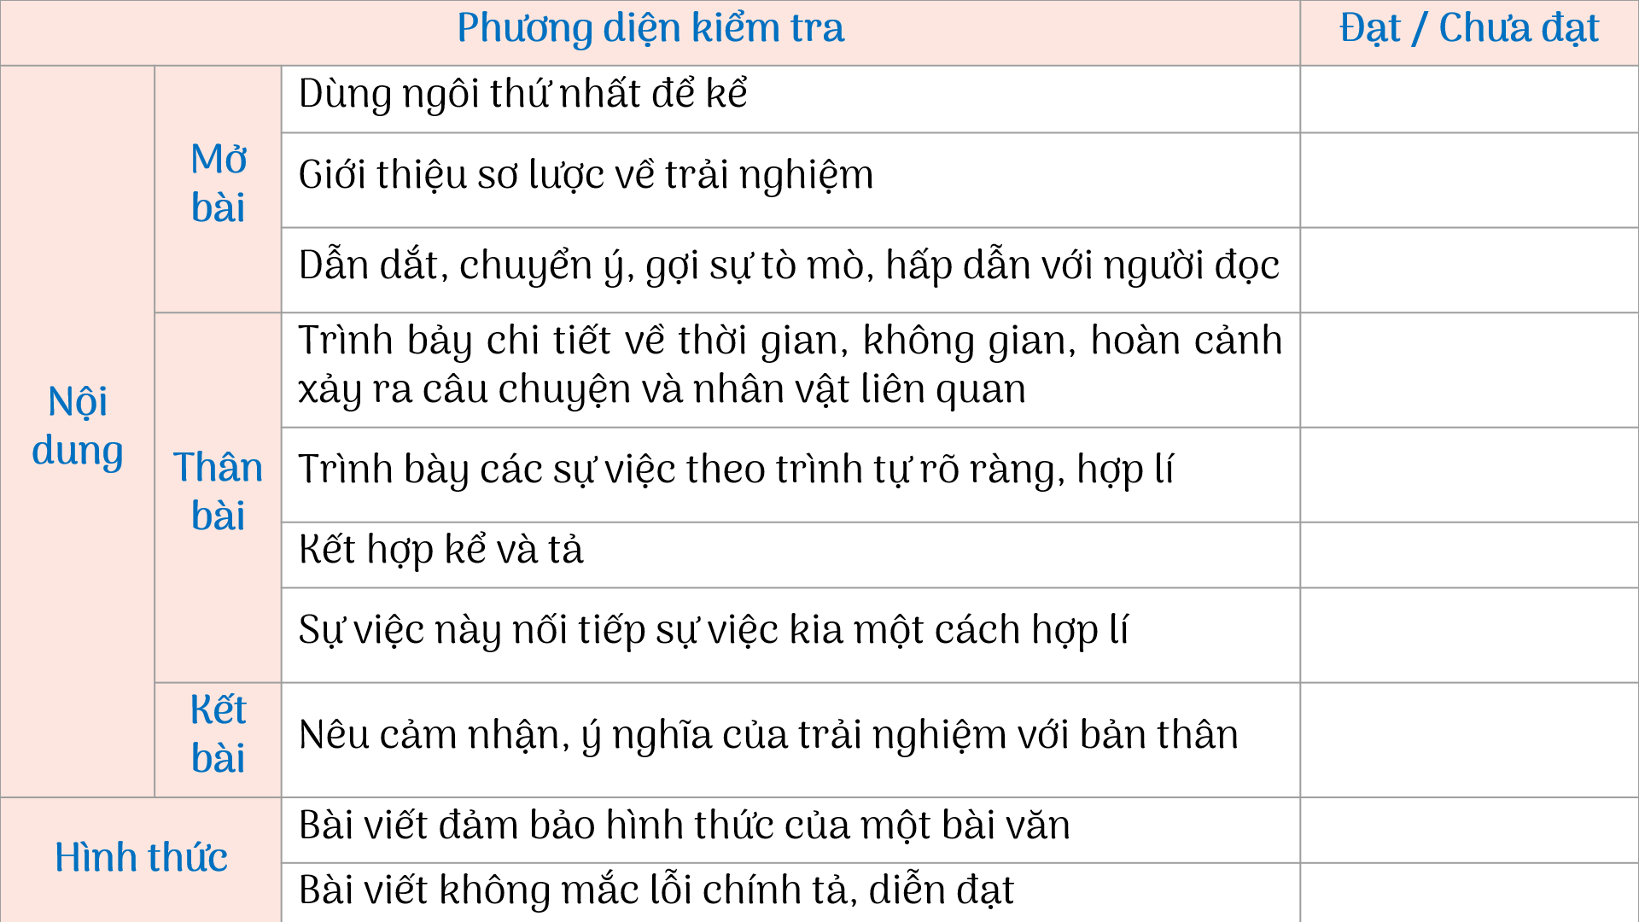

KIỂM TRA VÀ CHỈNH SỬA
B4
Bảng kiểm

Slide 18
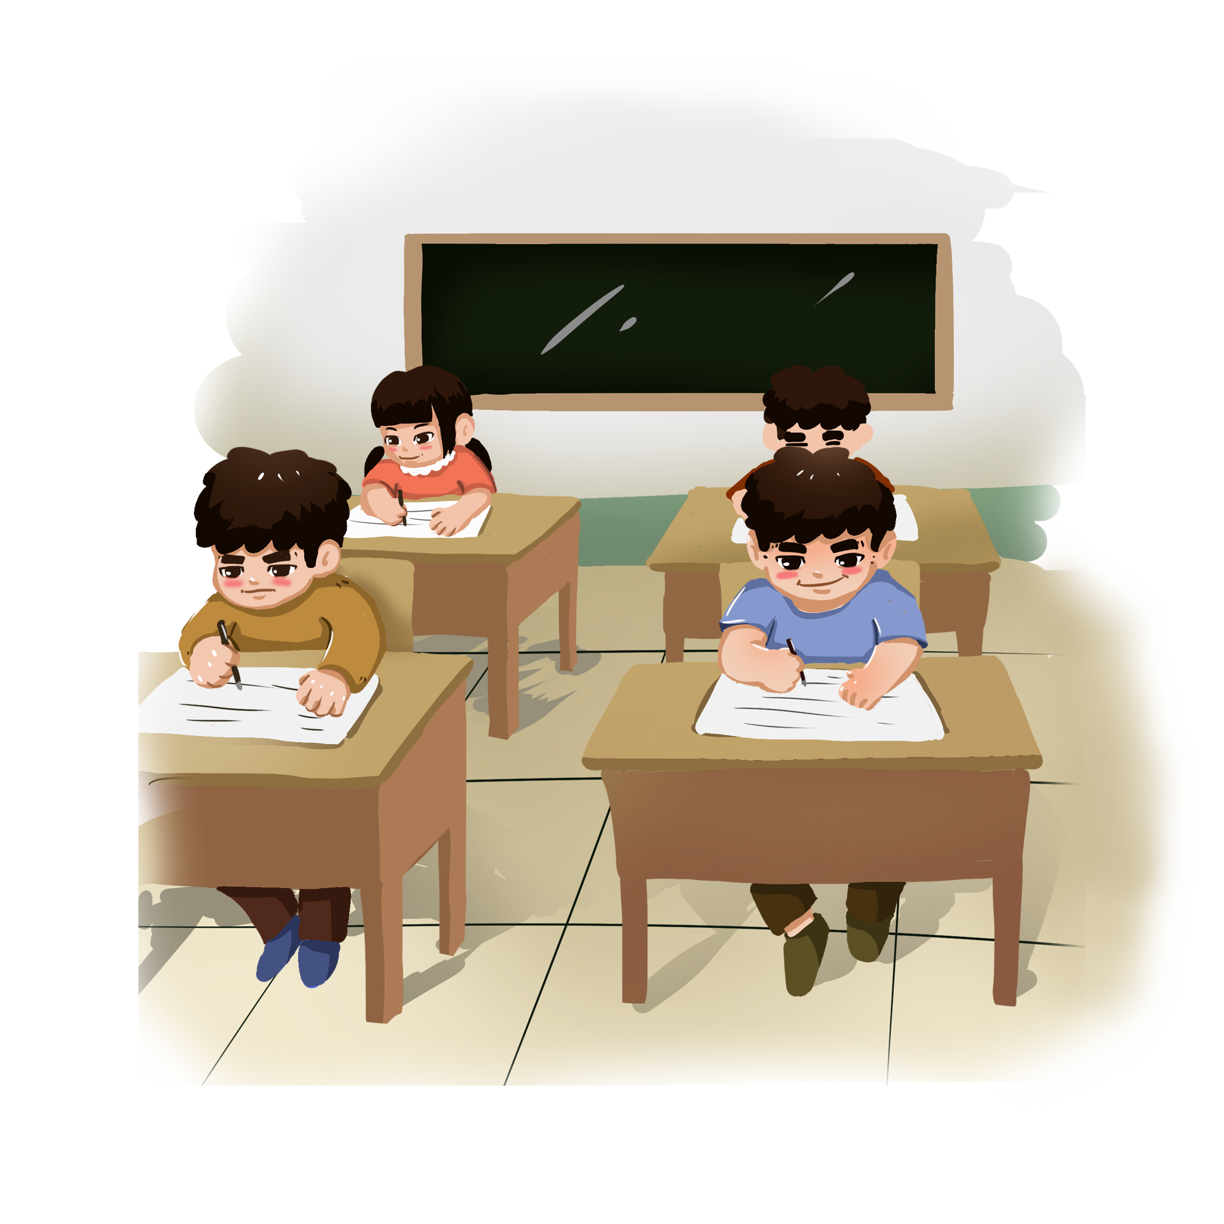
Thực hành viết

Slide 19


Trải nghiệm không quên
.................................................................................................................................................
.................................................................................................................................................
.................................................................................................................................................
.................................................................................................................................................
.................................................................................................................................................
.................................................................................................................................................
.................................................................................................................................................
.................................................................................................................................................
.................................................................................................................................................
.................................................................................................................................................
.................................................................................................................................................
.................................................................................................................................................

Slide 20
Phương diện kiểm tra |  |  | Đạt / Chưa đạt
Nội dung | Mở bài | Dùng ngôi thứ nhất để kể
 |  | Giới thiệu sơ lược về trải nghiệm
 |  | Dẫn dắt, chuyển ý, gợi sự tò mò, hấp dẫn với người đọc
 | Thân bài | Trình bảy chi tiết về thời gian, không gian, hoàn cảnh xảy ra câu chuyện và nhân vật liên quan
 |  | Trình bày các sự việc theo trình tự rõ ràng, hợp lí
 |  | Kết hợp kể và tả
 |  | Sự việc này nối tiếp sự việc kia một cách hợp lí
 | Kết bài | Nêu cảm nhận, ý nghĩa của trải nghiệm với bản thân
Hình thức |  | Bài viết đảm bảo hình thức của một bài văn
 |  | Bài viết không mắc lỗi chính tả, diễn đạt
Notes:
Hs đọc bài và nhận xét theo các tiêu chí
Các em có thể thấy là trước khi viết thì các em chuẩn bị rất kĩ, trong khi viết thì cũng rất tâm huyết nhưng trong qtrinh viết các em cũng sẽ gặp phải 1 số lỗi k mong muốn, vậy làm thế nào để có 1 bài viết hoàn hảo → Các em hãy nhớ cho cô là bài viết hay không bao giờ có mặt ở bản thảo đầu tiên. Nếu các bạn có cơ hội đọc 1 bản thảo của 1 bài thơ/ câu truyện của 1 tác giả nổi tiếng thì chắc là các bạn cũng sẽ bật cười vì những lỗi nho nhỏ/ ngớ ngẩn, trải qua nhiều lần sửa đi sửa lại r có cả biên tập thì mới có 1 tpham hoàn hảo. 1 sự khác biệt giữa tph dở và hay đó là số lần mình chỉn chu chỉnh sửa lại. Giờ các em có 10’ để hopajt động cá nhân để rà soát, chỉnh sửa lại những lỗi trong bài viết

Slide 21

Viết lại bài văn theo nhận xét của bạn và GV
Notes:
Hs đọc bài và nhận xét theo các tiêu chí
Các em có thể thấy là trước khi viết thì các em chuẩn bị rất kĩ, trong khi viết thì cũng rất tâm huyết nhưng trong qtrinh viết các em cũng sẽ gặp phải 1 số lỗi k mong muốn, vậy làm thế nào để có 1 bài viết hoàn hảo → Các em hãy nhớ cho cô là bài viết hay không bao giờ có mặt ở bản thảo đầu tiên. Nếu các bạn có cơ hội đọc 1 bản thảo của 1 bài thơ/ câu truyện của 1 tác giả nổi tiếng thì chắc là các bạn cũng sẽ bật cười vì những lỗi nho nhỏ/ ngớ ngẩn, trải qua nhiều lần sửa đi sửa lại r có cả biên tập thì mới có 1 tpham hoàn hảo. 1 sự khác biệt giữa tph dở và hay đó là số lần mình chỉn chu chỉnh sửa lại. Giờ các em có 10’ để hopajt động cá nhân để rà soát, chỉnh sửa lại những lỗi trong bài viết

Slide 22



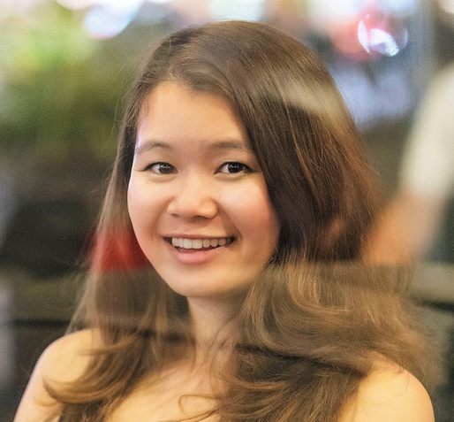

Vlogger Khoai Lang Thang với những trải nghiệm về du lịch và ẩm thực Việt Nam.
Phan Anh – chủ nhân “Yêu bếp” với nhiều chia sẻ về trải nghiệm bếp núc
Travel Blogger Huyền Chip với những cuốn sách viết về trải nghiệm khám phá thế giới.

Slide 23
Chúc các em học tốt!
Notes:
Trong cuộc đời mỗi người, ai cũng có những trải nghiệm khó quên. Dù đó là trải nghiệm gì thì nó đều đã để lại những dấu ấn sâu đậm trong tâm hồn chúng ta, khiến trái tim ta rung lên những cung bậc cảm xúc. Cô tin là sau bài học ngày hôm nay, khi các em kể lại trải nghiệm ấy, các em đã được nhìn lại chính mình, được giãi bày, sẻ chia, lan tỏa đến người khác những điều ý nghĩa. Và cô tin, các em sẽ càng trân trọng những trải nghiệm ấy, vì nó đã cùng chúng ta trưởng thành. Bài học hôm nay đến đây là hết, chúc các em học tốt và hẹn gặp lại các em trong buổi học sau nhé!

